Slide 1
GQKVA: Efficient Pre-training of Transformers by
Grouping Queries, Keys, and Values
报告人：霍鑫壮
报告时间：2023/12/11

Slide 2
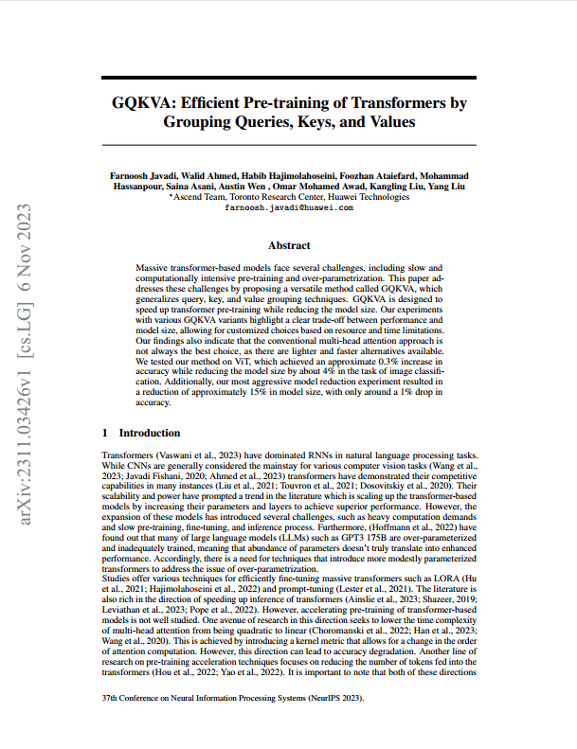
文章信息
出版时间: 2023/11
来源: arXiv
研究设计: Transformer优化

Slide 3
简介
❓ 研究空白
降低多头自注意力计算时间复杂度
减少输入到Transformer中Token数量
Transformer模型预训练加速的研究中并未解决过度参数化的问题
🎯 研究目标
对同时加速Transformer的预训练速度和减少模型大小做贡献，提出了GQKVA
深入分析将Q，K和V分组的做法，揭示其对模型收敛和参数数量的影响

Slide 4

前置知识
多头自注意力（MHA）
使用一组h个不同的注意力头
将输入x通过一个线性层（维度为d×3d）进行处理，该线性层被称为qkv层（d代表嵌入大小）
使用公式计算每个头的点积注意力，得到每个头独特的输出。

Slide 5
前置知识
多Quary注意力（MQA）
使用一组h个不同的注意力头
每个头配备一个单独的Q矩阵，使用单个共享的K和V矩阵来处理所有头
qkv层的参数数量减少到d×（d+2×head-dim），head-dim=d/h
分组Quary注意力（GQA）
将Quary分成g个不同的组，每个组共享一个K和V
h个Q矩阵，g个共享的K和V矩阵
当g=1时，当g=h时
参数数量：d×（d+2×g×head-dim），head-dim=d/h

Slide 6
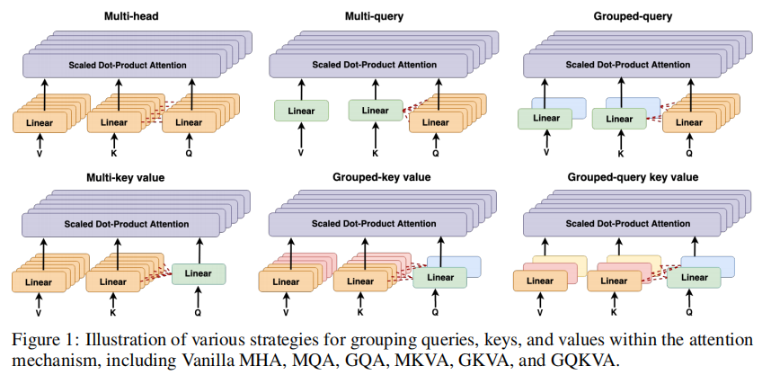
方法

Slide 7
方法
MKVA，GKVA
GQKVA
作者将Q矩阵分成g_q组，将K、V矩阵分成g_kv组，其中h=g_q×g_kv
对每个组合（Q_i,KV_j）,i∈[1,g_q],j∈[1,g_kv]进行点积注意力计算，得到h个不同的输出，类似于MHA
注意！无重复对
统一泛化

Slide 8
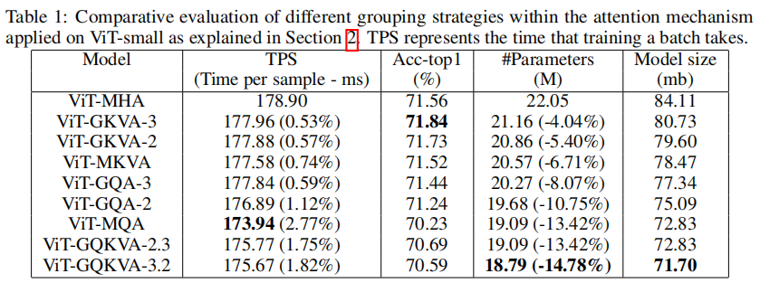
实验结果

Slide 9
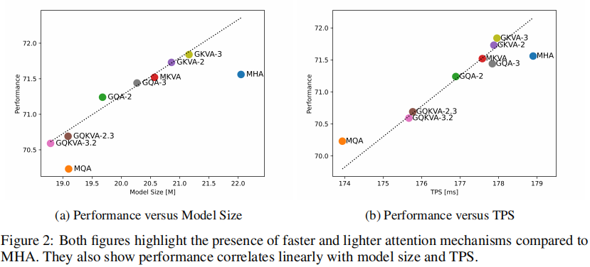
实验结果

Slide 10
结论
引入通用解决方案GQKVA
通过实验揭示了模型大小与性能之间明显的权衡
传统的MHA并非总是最佳选择
提出的GQKVA方法是通用的

Slide 11
创新点与不足
创新点：
提出了一种高效的通用注意力计算机制GQKVA，该机制涉及将Query、Key和Value分组
在预训练阶段，作者深入探索了各种将Q、K、V矩阵分组的方式，包括MQA、GQA、MKVA、GKVA等
通过在性能与模型大小和TPS之间获得明确的权衡，允许根据资源和时间的限制进行自定义选择。
不足：
作者仅限于探索ViT-small模型。未来的研究应将这些技术扩展到更大的Transformer，以发现更大的速度提升和内存节省的潜力。

Slide 12
感谢观看 Thanks For your listening

